Slide 1
生理心理学実験
対応のある1要因分散分析

Slide 2
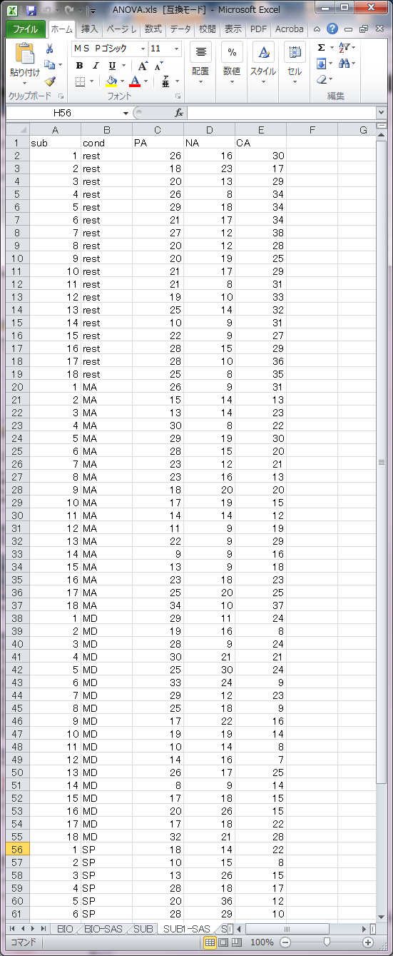
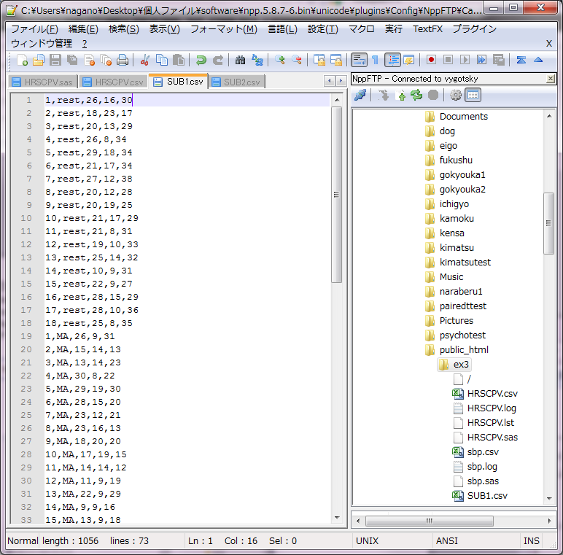
データの準備
①左のような形式でデータを準備する。
Sub列には、参加者のナンバーを入れる。
cond列には、条件の種類(rest,MA,MD,SP)を入れる。
PA、NA、CA列には、適合するデータを入れていく。
データは、CSV形式で保存しておく。ここでは、ファイル名をSUB1.csvとする。
②テキストエディタで改行コードをUNIX形式に指定して保存しなおす。
その際、一行目のsub,cond,・・・の行を削除しておく。
テキストエディタは、下記のものがおすすめ（↑図はnotepad++）
NotePad++ http://www.forest.impress.co.jp/lib/stdy/program/progeditor/notepadplus.html
TeraPad http://www.forest.impress.co.jp/lib/offc/document/txteditor/terapad.html

Slide 3
プログラムの準備
data SUB1;
infile './SUB1.csv' dlm=',';
input subject $ cond $ PA NA CA;
/* 条件平均値を求める */
proc sort;
by cond;
proc means;
by cond;
/* 1要因の分散分析（対応あり） */
proc anova;
class subject cond;
model PA NA CA = subject cond;
means cond / tukey;
run;
←カンマ区切りデータSUB1.csvを読みこむ。
←ソートして平均値を求める
←PA、NA、CAを対象に1要因4水準対応ありの分散分析を行う。多重比較はtukeyを用いる。
これらのプログラムは、文字コードはEUC、改行コードはUNIXに変更する必要がある。
プログラムはWebサイトにのってるぞ！
プログラムとデータを同じディレクトリに配置したら、sas SUB1.sas で実行だ。
エラーがでなければ、出力結果である SUB1.lstが生成される。

Slide 4
結果の確認① 平均値のチェック
SAS システム 2012年05月21日 月曜日 午後04時00分18秒 1
------------------------------------------------------------- cond=MA --------------------------------------------------------------
MEANS プロシジャ
変数 N 平均 標準偏差 最小値 最大値
--------------------------------------------------------------------------
PA 18 20.7222222 7.2664058 9.0000000 34.0000000
NA 18 13.5555556 4.3416210 8.0000000 20.0000000
CA 18 21.5000000 6.8877555 12.0000000 37.0000000
--------------------------------------------------------------------------
------------------------------------------------------------- cond=MD --------------------------------------------------------------
変数 N 平均 標準偏差 最小値 最大値
--------------------------------------------------------------------------
PA 18 22.1111111 7.4902987 8.0000000 33.0000000
NA 18 17.8333333 5.6905494 9.0000000 30.0000000
CA 18 17.0000000 6.9705262 7.0000000 28.0000000
--------------------------------------------------------------------------
------------------------------------------------------------- cond=SP --------------------------------------------------------------
変数 N 平均 標準偏差 最小値 最大値
--------------------------------------------------------------------------
PA 18 17.8888889 7.0534838 8.0000000 29.0000000
NA 18 23.1111111 7.0867639 14.0000000 36.0000000
CA 18 14.6111111 5.2819213 8.0000000 24.0000000
--------------------------------------------------------------------------
------------------------------------------------------------ cond=rest -------------------------------------------------------------
変数 N 平均 標準偏差 最小値 最大値
--------------------------------------------------------------------------
PA 18 22.5555556 4.6932019 10.0000000 29.0000000
NA 18 13.2222222 4.4265982 8.0000000 23.0000000
CA 18 30.6666667 4.7896948 17.0000000 38.0000000
--------------------------------------------------------------------------
グラフを描いて、SASが読み込んだデータに誤りがないかチェックする。

Slide 5
結果の確認② PA
自由度はここを見る
従属変数: PA
変動因 自由度 平方和 平均平方 F 値 Pr > F
Model 20 2568.944444 128.447222 8.83 <.0001
Error 51 741.708333 14.543301
Corrected Total 71 3310.652778
R2 乗 変動係数 誤差の標準偏差 PA の平均
0.775963 18.31734 3.813568 20.81944
Anova
変動因 自由度 平方和 平均平方 F 値 Pr > F
subject 17 2329.902778 137.053105 9.42 <.0001
cond 3 239.041667 79.680556 5.48 0.0024
ANOVA プロシジャ
PA における Tukey のスチューデント化範囲 (HSD) 検定
NOTE: この検定は第 1 種の実験全体での過誤を制御しますが、 一般的に第 2 種の過誤は REGWQ より高いです。
アルファ 0.05
誤差の自由度 51
誤差の平均平方 14.5433
スチューデント化範囲の棄却値 3.75588
最小な有意差 3.376
ラベルがすべての水準で同じ文字であるとき、どの対比較も統計的には有意ではありません。
Tukey グループ 平均 N cond
A 22.556 18 rest
A
A 22.111 18 MD
A
B A 20.722 18 MA
B
B 17.889 18 SP
PAを従属変数として、1要因の対応のある分散分析を行った。その結果、条件の効果が有意であった（F(3,51)=5.48,p<.01）。
条件（課題）の効果
そこで、TukeyのHSD検定を用い、多重比較を行ったところ、スピーチ課題と安静の間、スピーチ課題と鏡映描写の間に、有意な差が認められた (p<.05)。
条件による多重比較の結果
SP（スピーチ課題）はrestやMDより低い
が、MAとは同じグループ

Slide 6
結果の確認③ NA
自由度はここを見る
従属変数: NA
変動因 自由度 平方和 平均平方 F 値 Pr > F
Model 20 2228.222222 111.411111 5.77 <.0001
Error 51 984.430556 19.302560
Corrected Total 71 3212.652778
R2 乗 変動係数 誤差の標準偏差 NA の平均
0.693577 25.94993 4.393468 16.93056
Anova
変動因 自由度 平方和 平均平方 F 値 Pr > F
subject 17 1073.402778 63.141340 3.27 0.0005
cond 3 1154.819444 384.939815 19.94 <.0001
ANOVA プロシジャ
NA における Tukey のスチューデント化範囲 (HSD) 検定
NOTE: この検定は第 1 種の実験全体での過誤を制御しますが、 一般的に第 2 種の過誤は REGWQ より高いです。
アルファ 0.05
誤差の自由度 51
誤差の平均平方 19.30256
スチューデント化範囲の棄却値 3.75588
最小な有意差 3.8894
ラベルがすべての水準で同じ文字であるとき、どの対比較も統計的には有意ではありません。
Tukey グループ 平均 N cond
A 23.111 18 SP
B 17.833 18 MD
C 13.556 18 MA
C
C 13.222 18 rest
NAを従属変数として、同様に分散分析を行った。その結果、条件の効果が有意であった（F(3,51)=19.94,p<.001）。
条件（課題）の効果
そこで、同様に多重比較を行ったところ、安静時と計算課題の間以外、全ての条件の間に有意な差が認められた (p<.05)。
条件による多重比較の結果
RestとMAに差がないが、他の条件の間
はみな有意な差

Slide 7
結果の確認④ CA
自由度はここを見る
従属変数: CA
変動因 自由度 平方和 平均平方 F 値 Pr > F
Model 20 4500.777778 225.038889 16.28 <.0001
Error 51 705.000000 13.823529
Corrected Total 71 5205.777778
R2 乗 変動係数 誤差の標準偏差 CA の平均
0.864574 17.75173 3.718001 20.94444
Anova
変動因 自由度 平方和 平均平方 F 値 Pr > F
subject 17 1791.777778 105.398693 7.62 <.0001
cond 3 2709.000000 903.000000 65.32 <.0001
ANOVA プロシジャ
CA における Tukey のスチューデント化範囲 (HSD) 検定
NOTE: この検定は第 1 種の実験全体での過誤を制御しますが、 一般的に第 2 種の過誤は REGWQ より高いです。
アルファ 0.05
誤差の自由度 51
誤差の平均平方 13.82353
スチューデント化範囲の棄却値 3.75588
最小な有意差 3.2914
ラベルがすべての水準で同じ文字であるとき、どの対比較も統計的には有意ではありません。
Tukey グループ 平均 N cond
A 30.667 18 rest
B 21.500 18 MA
C 17.000 18 MD
C
C 14.611 18 SP
CAを従属変数として、同様に分散分析を行った。その結果、条件の効果が有意であった（F(3,51)=65.32,p<.001）。
条件（課題）の効果
そこで、同様に多重比較を行ったところ、スピーチ課題と鏡映描写課題の間以外、全ての条件の間に有意な差が認められた (p<.05)。
条件による多重比較の結果
MDとSPに差がないが、他の条件の間
はみな有意な差

